Slide 1
Тема уроку: ”Розв’язування задач”
Мета уроку:
Узагальнити та систематизувати знання
про теорему Піфагора.
Формувати вміння розв’язувати задачі на застосування теореми Піфагора.
Розвивати увагу, логічне мислення.
Виховувати працьовитість, цікавість до математики.

Slide 2
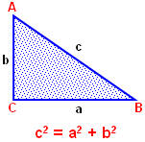
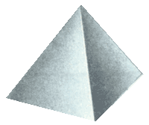
Теорема
Піфагора
В прямокутному трикутнику
_________ гіпотенузи дорівнює
_____ ________________ катетів

Slide 3
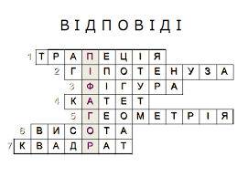
Девізом уроку хай стануть слова: «Світ, що нас оточує, - це світ геометрії. Тож давайте його пізнавати!»
Скласти кросворд за зразком:
Придумати по 1 цікавому питанню щодо життя Піфагора

Slide 4
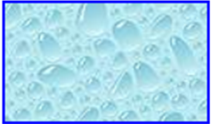
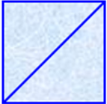
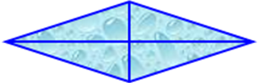
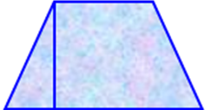
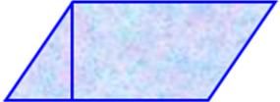
Рекламна пауза

Slide 5
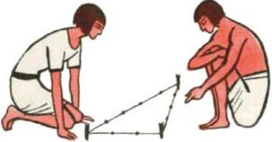
Єгипетський трикутник
Так землеміри Стародавньо­го Єгипту для побудови прямого кута використовува­ли такий спосіб: брали мотузку, ділили її вузликами на 12 рівних частин і кінці зв'язували. Потім мотуз­ку натягували на кілки, щоб отримати трикутник зі сторонами 3, 4, 5.

Slide 6
Піфагорові трикутники
Прямокутні трикутники, сторони яких виражаються цілими числами, називаються піфагоровими (це трикутники зі сторонами
3, 4, 5;
5, 12, 13;
8, 15, 17 тощо).???

Slide 7
Твори велике, не обіцяючи великого.
Не заплющуй очей, коли хочеш спати, не проаналізувавши всіх своїх учинків за минулий день.
Тимчасова невдача краще за тимчасову удачу.
Не роби нічого ганебного ні в присутності інших, ні таємно.
Першим твоїм законом має бути повага до самого себе.
Лише неблагородна людина здатна в очі хвалити, а поза очі злословити.
Роби лиш те, що в майбутньому не засмутить тебе.
Живи з людьми так, щоб твої друзі не стали недругами, а недруги стали друзями.

Slide 8
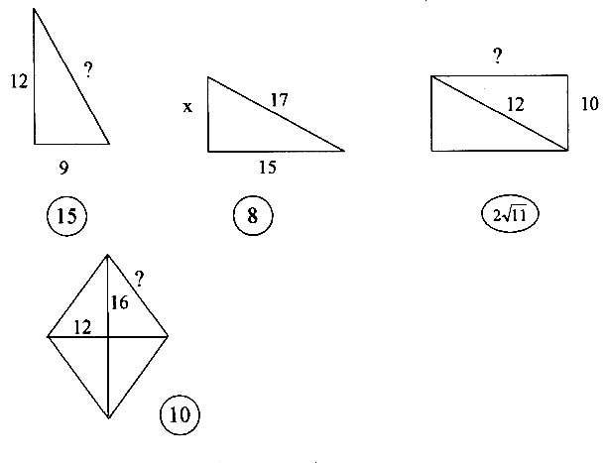
Хто швидше?

Slide 9
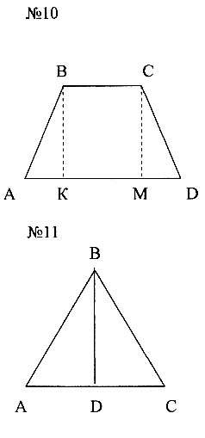
Розв'яжіть нас)
Дано: АВСD- рівнобічна трапеція АВ=4 см, ВС=5см,
AD=11 см.
Знайти: ВК.
Розв’язання:
Дано: ∆АВС- рівнобедрений АС=а, АВ=ВС=b.
BD – медіана.
Знайти: BD
Розв’язання:

Slide 10
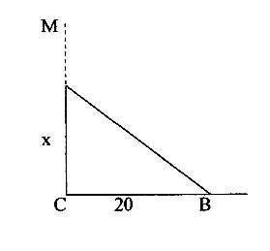
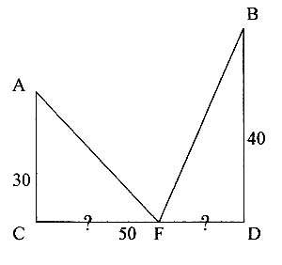
Розв'яжіть нас)
1) «Зламаний бамбук.»
Бамбук, що має 40 ліктів у висоту, було зламано вітром. Його верхівка торкнулася землі за 20 ліктів від основи стовбура. Скажи, о мудрий математик, на якій відстані від землі було зламано бамбук?
2) «Дві вежі».
Дві вежі висотою 30 і 40 фунтів, розміщено одна від одної на відстані 50 фунтів. Між ними знаходиться фонтан, до якого одночасно з маківок веж з однаковою швидкістю вилетіли два голуби. Яка відстань від
фонтана до кожної з двох веж, якщо голуби долетіли до фонтана одночасно.

Slide 11
Підсумок:
1). Назва прямокутного трикутника зі сторонами 3, 4, 5.
2). Сторона прямокутного трикутника яка лежить проти прямого кута
3). Прямокутні трикутники, сторони яких виражаються цілими числами, називаються
4). Як називаються сторони прямокутного трикутника, які не лежать проти прямого кута
5). Катет, який не лежить проти даного кута.
6). Катет, який лежить проти даного кута .

